Slide 1
TUẦN 6 CÁC NƯỚC CHÂU PHI
TRUNG HỌC CƠ SỞ NGUYỄN TRÃI LỊCH SỬ LỚP 9 NÂNG CAO.

Slide 2
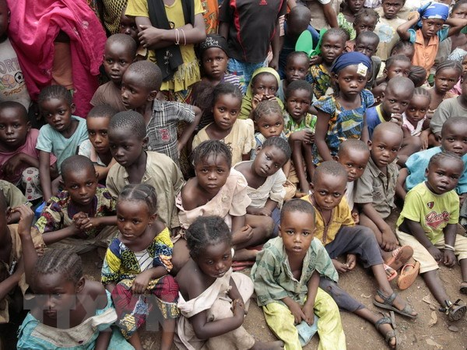
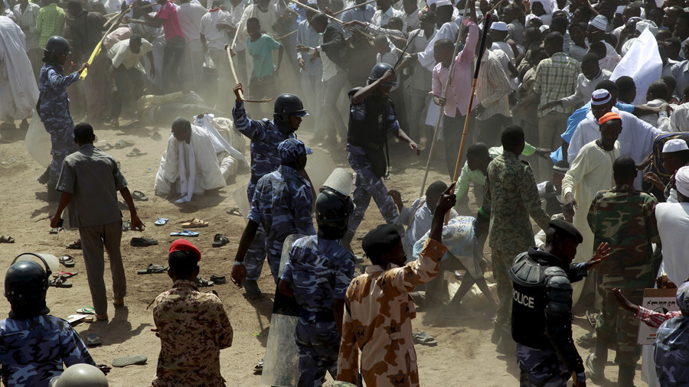
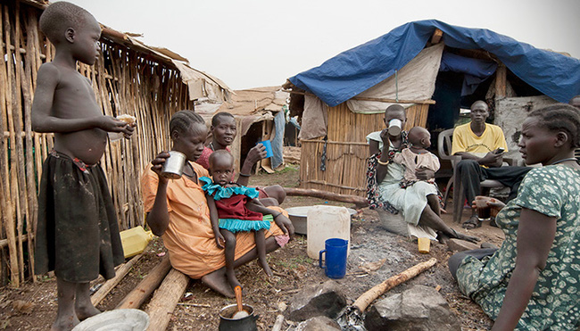
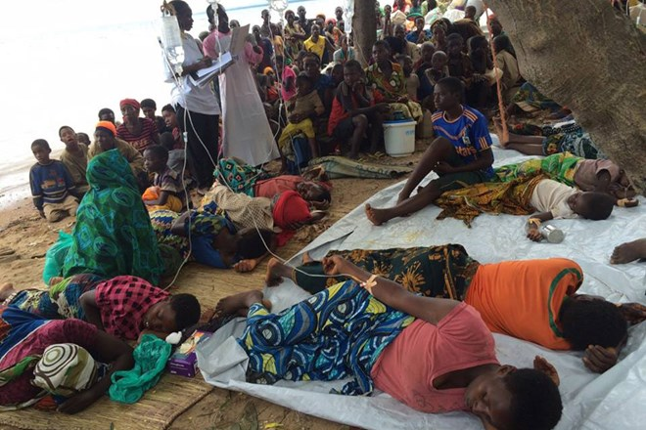
Quan sát một số hình ảnh các em cho biết những khó khăn mà châu Phi phải đối mặt ?

Slide 3
II) CỘNG HÒA NAM PHI:
- Tóm tắt cuộc đấu tranh chống chế độ phân biệt chủng tộc của Cộng hòa Nam Phi.
- Cho biết điểm khác nhau giữa phong trào giải phóng dân tộc của các nước ở khu vực Bắc Phi so với cộng hòa Nam phi?

Slide 4
TUẦN 7 CÁC NƯỚC MĨ LA TINH.
TRUNG HỌC CƠ SỞ NGUYỄN TRÃI LỊCH SỬ LỚP 9 NÂNG CAO.

Slide 5
I. NHỮNG NÉT CHUNG.
Em có những hiểu biết gì về tình hình khu vực “Đại lục núi lửa’’ từ sau chiến tranh thế giới thừ hai?
Trình bày về cuộc đấu tranh giải phóng dân tộc được xem là tiêu biểu nhất ở khu vực này?

Slide 6
Trình bày những hiểu biết của em về mối quan hệ đoàn kết hữu nghị giữa lãnh tụ phiđencaxtơrô, nhân dân CuBa với Đảng, chính phủ và nhân dân Việt Nam?

Slide 7
TUẦN 8:NƯỚC MĨ .

Slide 8
III. CHÍNH SÁCH ĐỐI NỘI VÀ ĐỐI NGOẠI CỦA MỸ SAU CHIẾN TRANH
Trình bày những nét chính trong chính sách đối nội và đối ngoại của Mĩ từ 1945 đến năm 2021.

Slide 9
. TÌNH HÌNH KINH TẾ NƯỚC MĨ SAU CHIẾN TRANH THẾ GIỚI LẦN II
Em hãy nhận xét về sự phát triển kinh tế của Mĩ và Liên Xô sau chiến tranh thế giới thứ hai?

